Slide 1
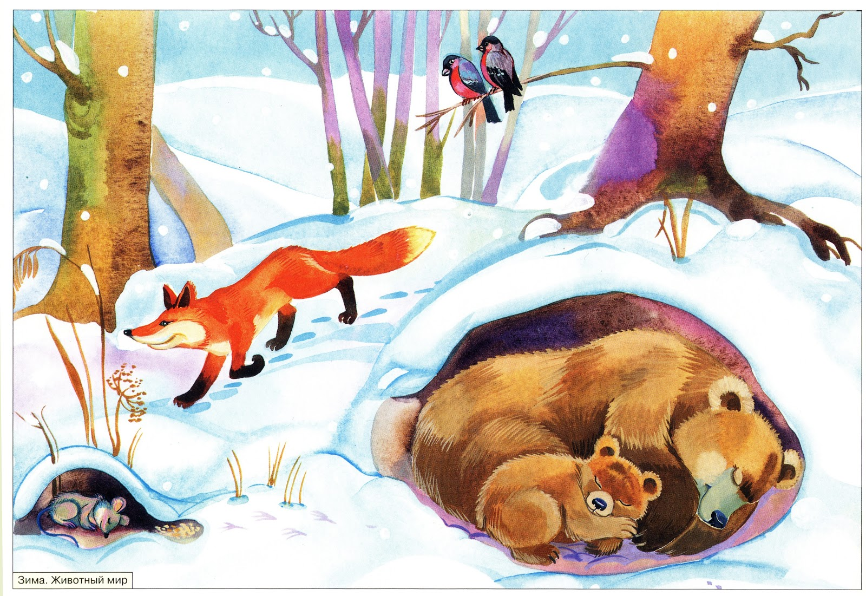
Лесные жители зимой

Slide 2
Зайка белый Из сугроба на опушке,чьи то выглянули ушки. И помчался прыг да скок ,Белый маленький зверек.

Slide 3
Волк Порою волк ,сердитый волк,рысцою пробегал.

Slide 4
Рыжая лиса Рыжая плутовка,хитрая да ловкая.Хвост пушистый ,мех золотистый.В лесу живет.в деревне кур крадет.

Slide 5
Медведь Косолапый и большой,спит в берлоге он зимой.Любит шишки ,любит мед,ну ка кто же назовет?Тише,дети.не шумите!Вы медведя не будите,спать он будет до весны.

